Slide 1
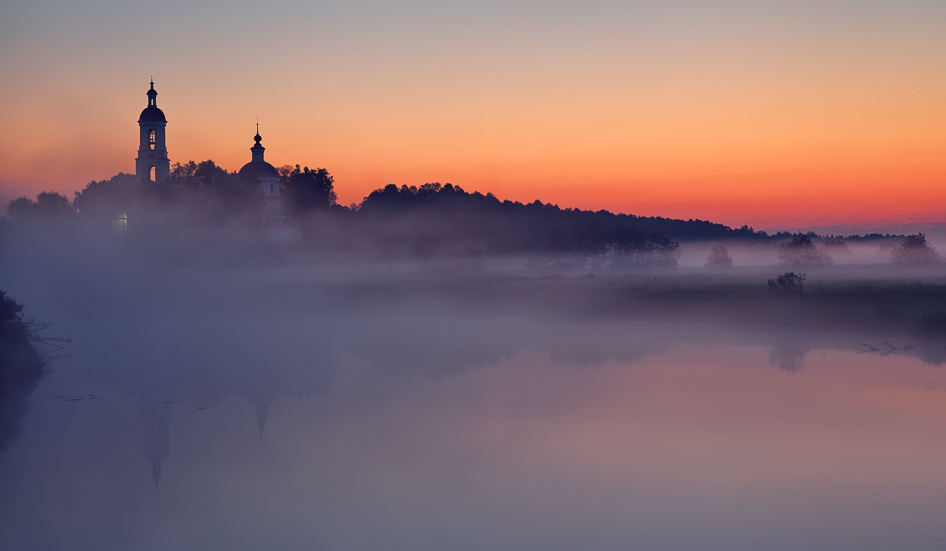
Муниципальное бюджетное дошкольное образовательное
учреждение детский сад № 15
Конкурс «Киржач – мой край родной»
ПРОЕКТ
«Моя малая Родина –
деревня Аленино
и село Филипповское»
(материалы для проведения образовательной деятельности с дошкольниками)
Проект разработали:
Воспитатель Щельникова С.С.
Музыкальный руководитель Чугина Н.Н.

Slide 2
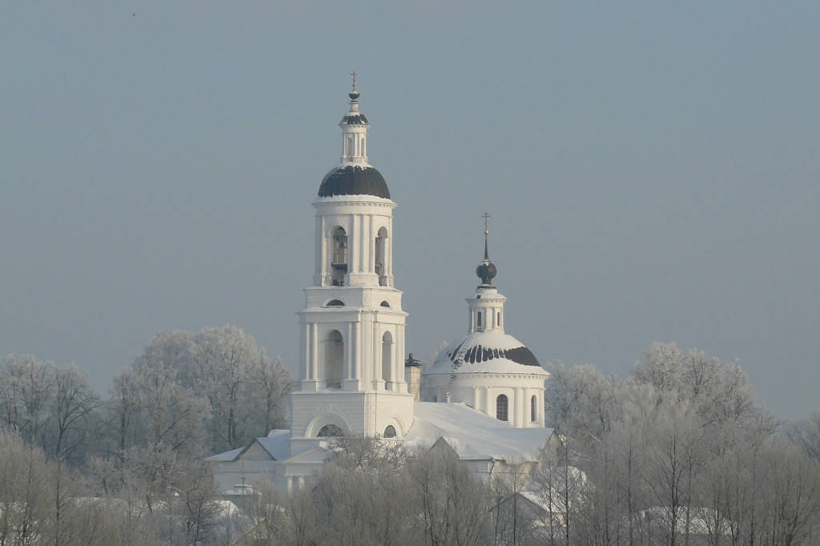
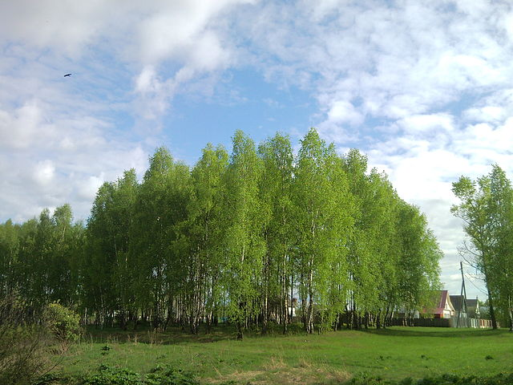
Люблю тебя в любое время года
Мое родное русское село.
И в теплый день, в любую непогоду
С тобой всегда мне на душе светло.
Кивает мне знакомая береза,
И я в ответ «Здравствуй!» говорю,
Как хорошо мне, как по-русски просто
Жить в моем светлом ласковом краю.

Slide 3
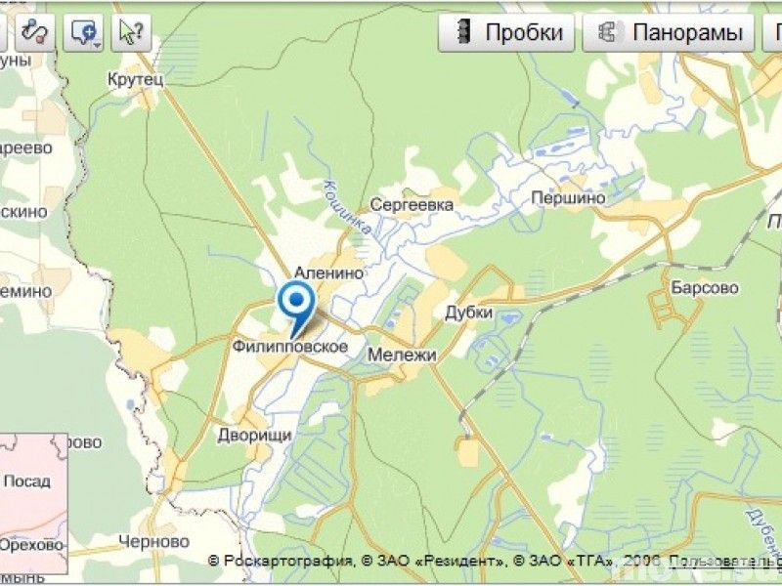

Slide 4
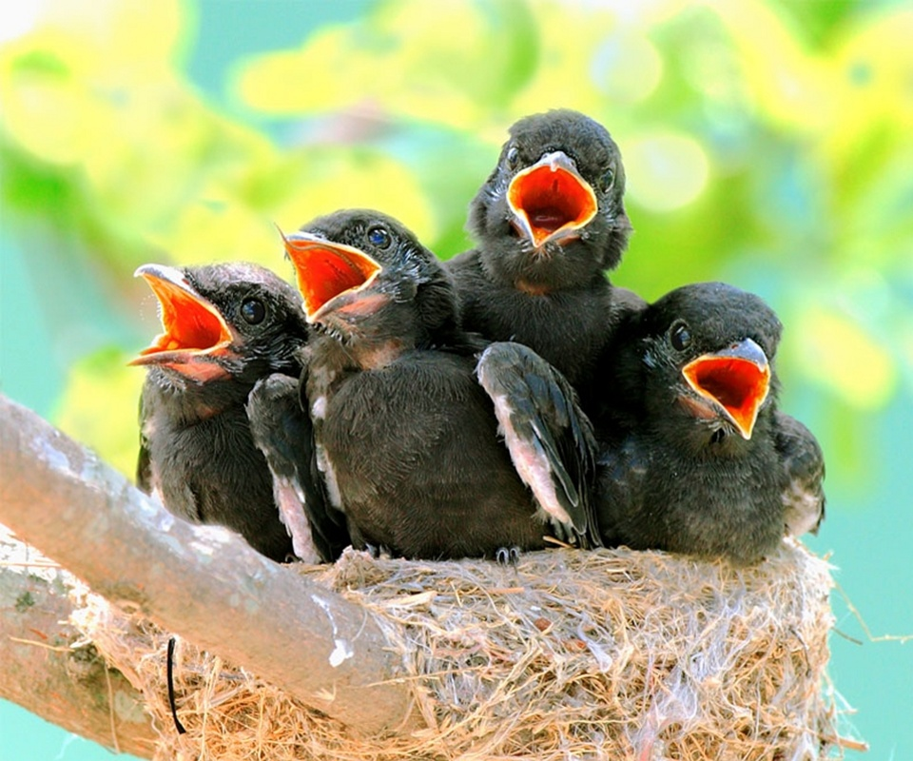
У птицы – гнездо, у человека – Родина.
Малая Родина-уголок земли, где вы родились, где прошло ваше детство, где живут ваши родители и друзья, где находится ваш родной дом.

Slide 5
Где эта улица, где этот дом ?
Деревня Аленино:
Село Филипповское:
Луговая улица
Никулкинская улица
Новая улица
Прибрежная улица
Сиреневая улица
улица Текстильщиков
Тополиная улица
Фабричная улица
Центральная улица
СНТ Кошенка
Восточная улица
Молодежная улица
Кольцевое шоссе
Мирная улица
улица Дружбы
Улица 60 лет Победы
Улица Дубровка
Колхозная улица
Лесная улица
Магистральная улица
Набережная улица
Полевая улица
Приозерная улица
Садовая улица
Улица Сельская Новь
Советская улица
Солнечная улица
Спортивная улица
Школьная улица

Slide 6
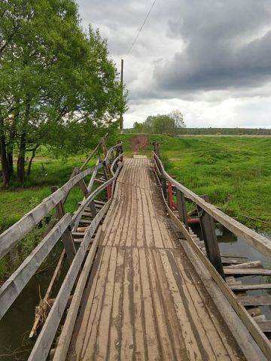
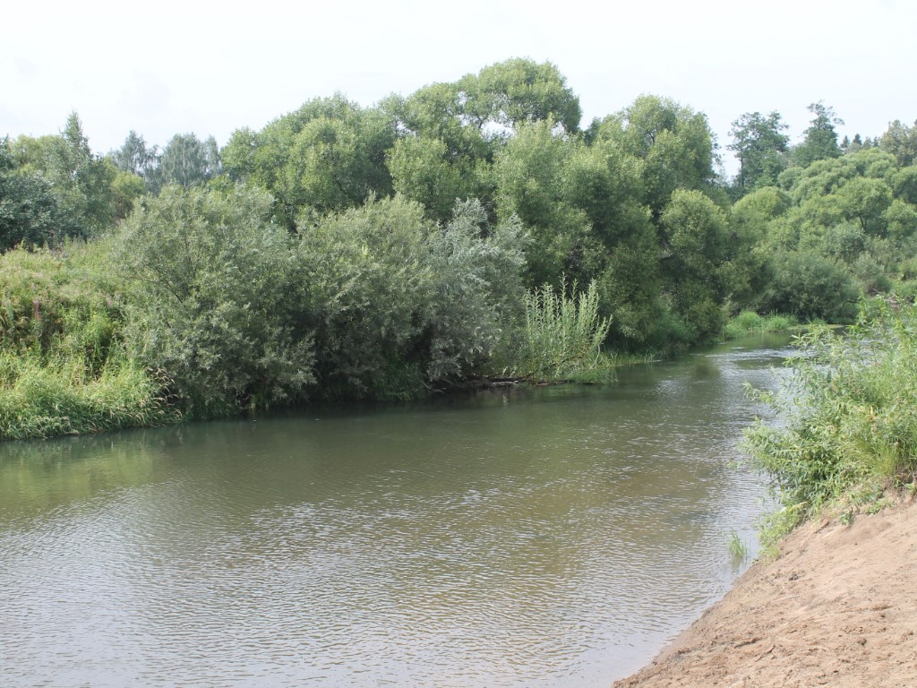
Наши любимые места отдыха
Про свою деревню стих я напишу!
Мне ведь очень хочется
Скорее взрослым стать-
Красоту деревни всем вам показать.
И скажу я людям:
- Ну-ка, посмотрите,
Вот поля и речка, где купаюсь я,
Мама с папой рядом – вся моя семья!
Ласковое солнышко
Подмигнёт мне вдруг
Сразу станет весело
И тепло вокруг!..

Slide 7
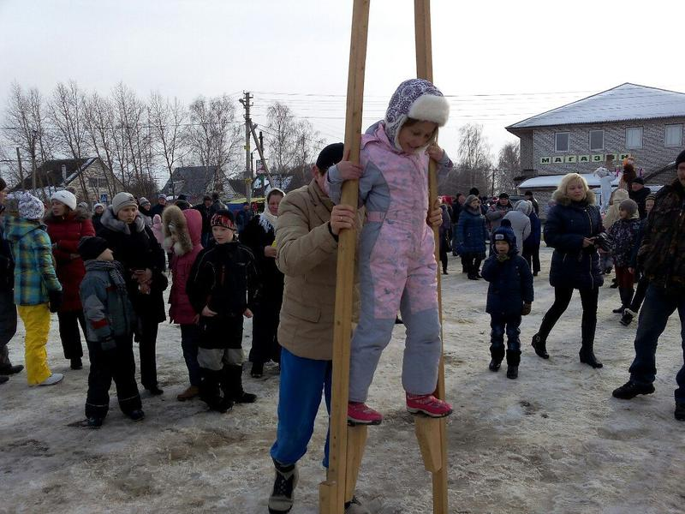
Принимаем участие в сельских праздниках

Slide 8
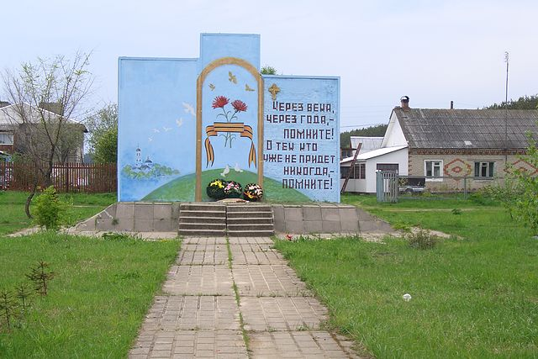
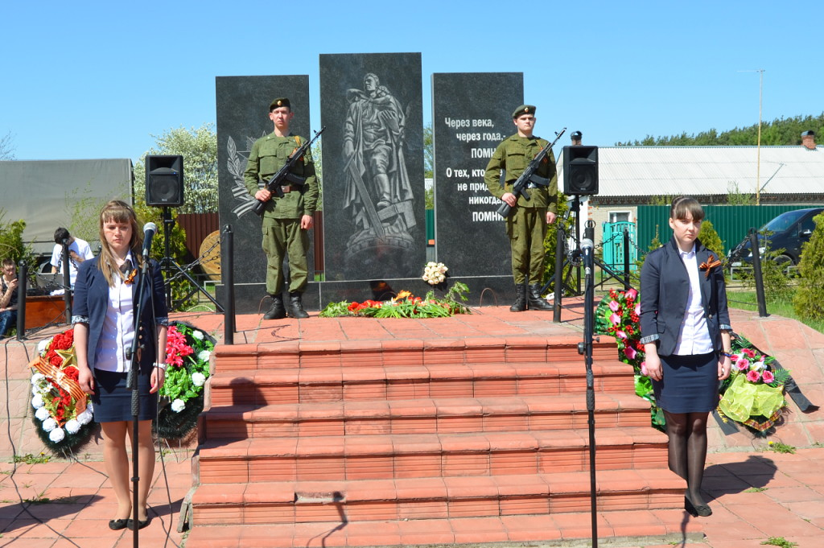
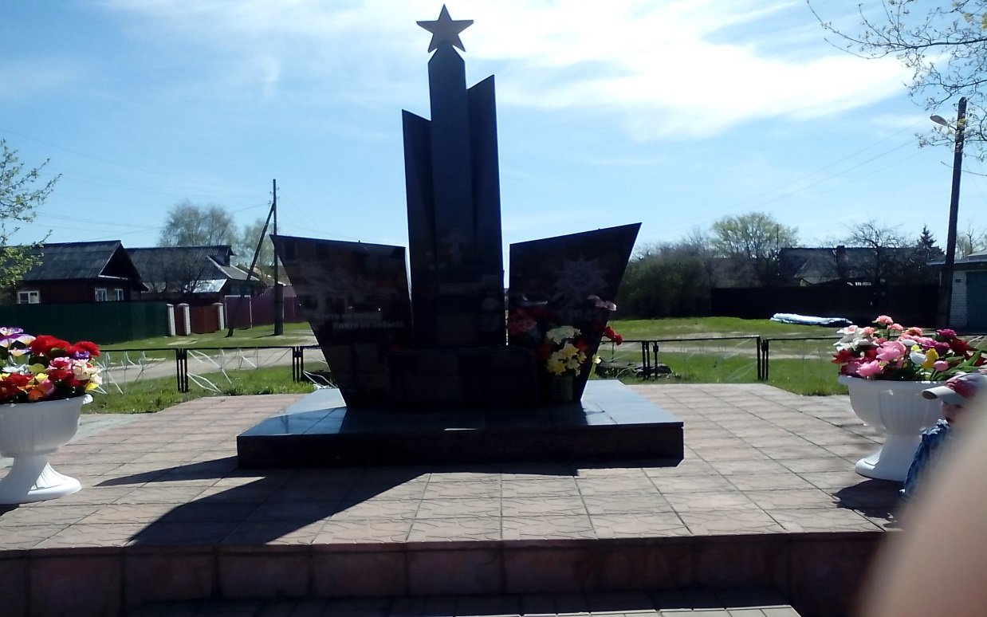
Война не прошла мимо нашего села

Slide 9
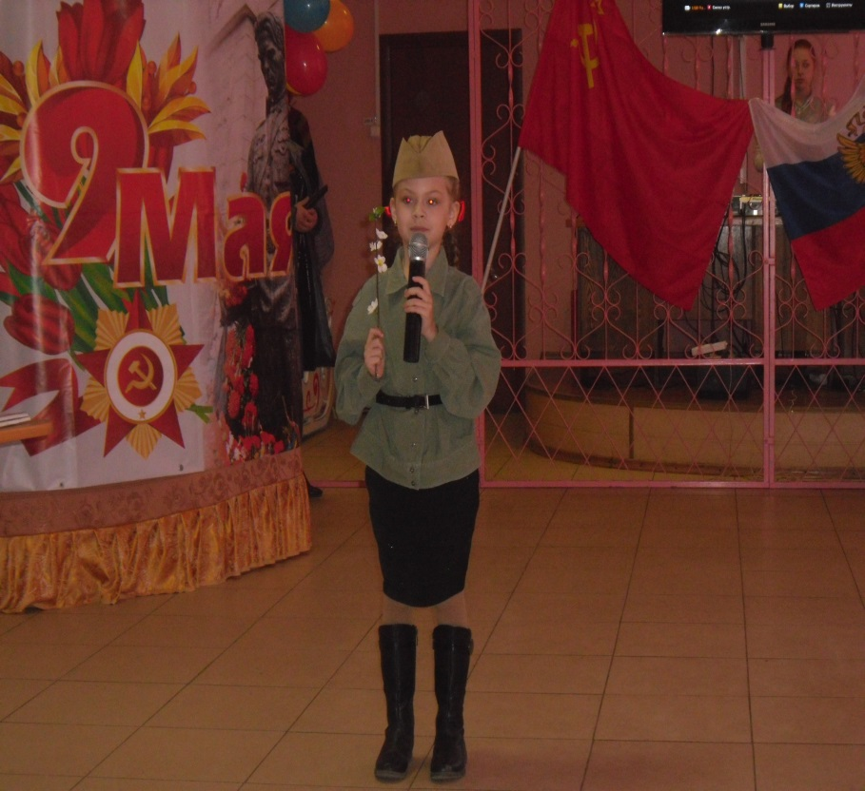
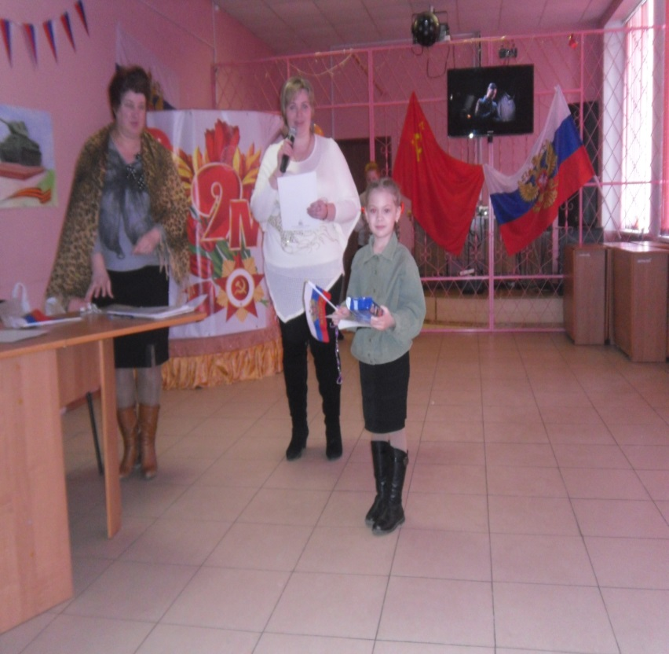
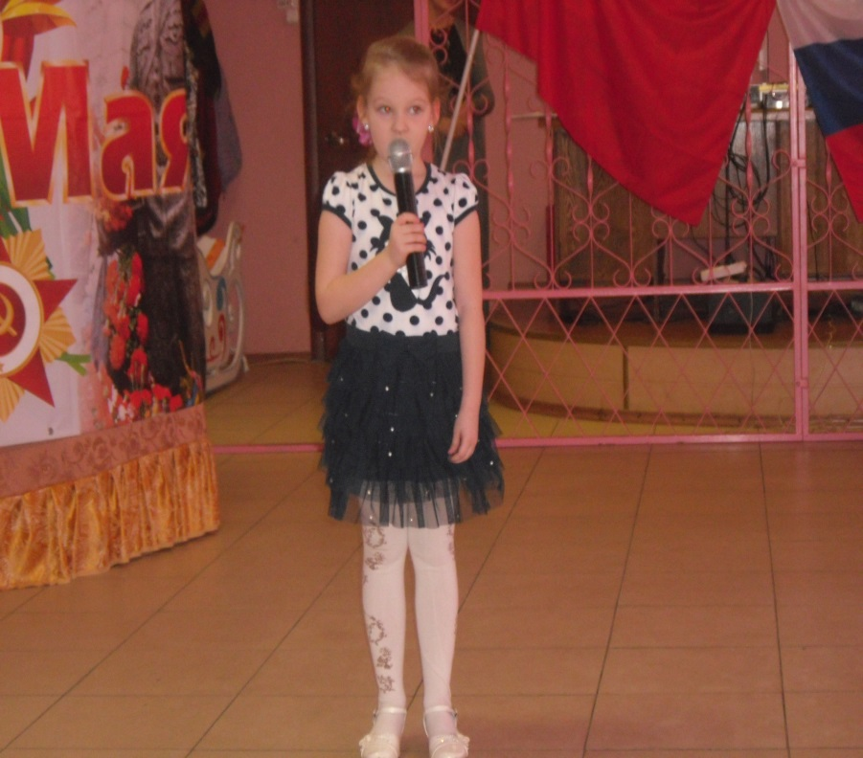
Принимали участие в патриотическом конкурсе чтецов, посвященном 70-летию Победы

Slide 10
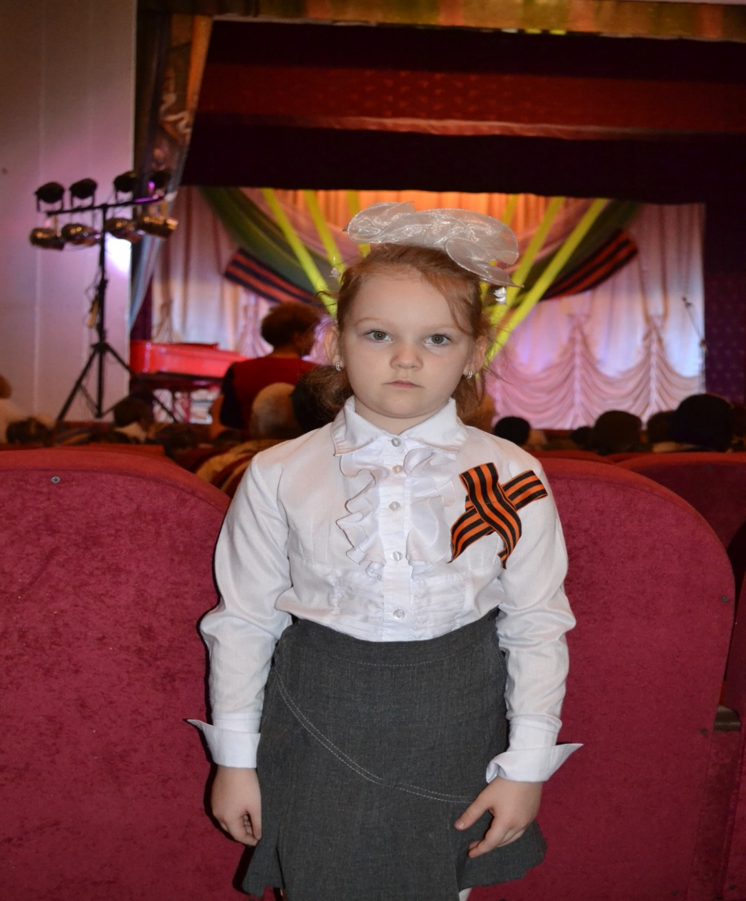
Принимали участие в районном фестивале «Звёздный фейерверк»
Холодный снег не заметает
Той памяти, друзья.
Забыть на свете можно все –
Войну забыть нельзя.

Slide 11
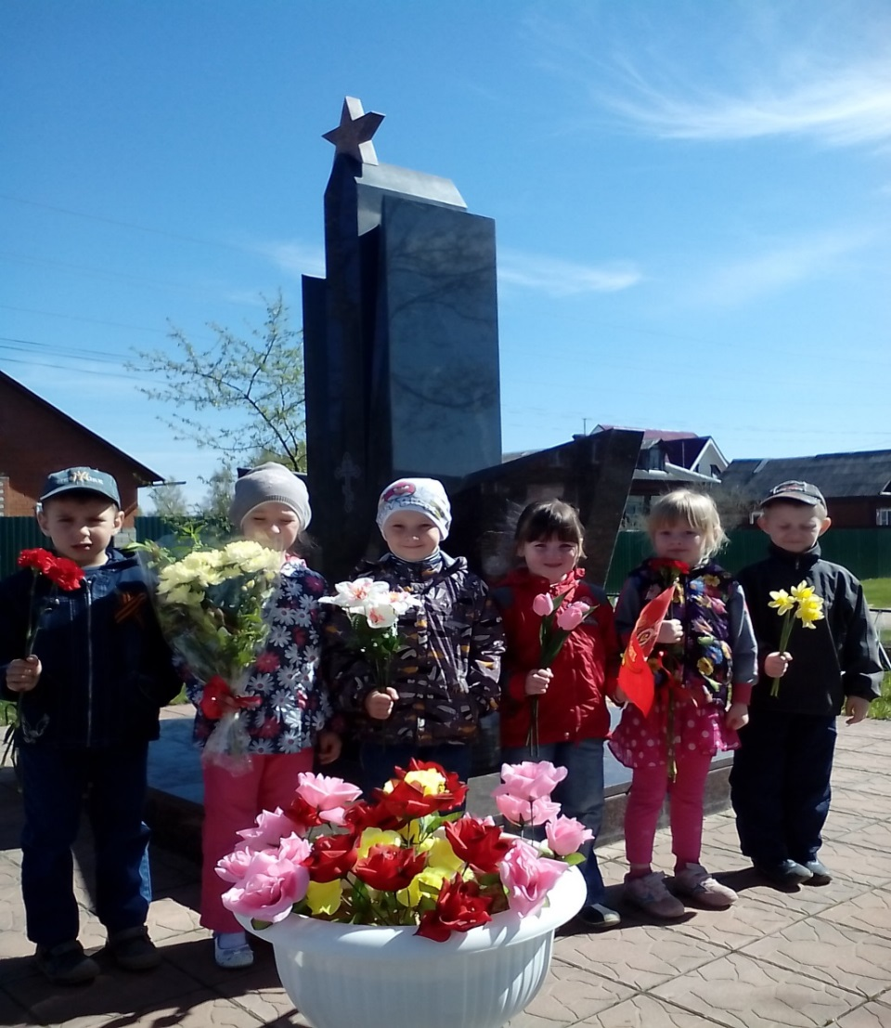
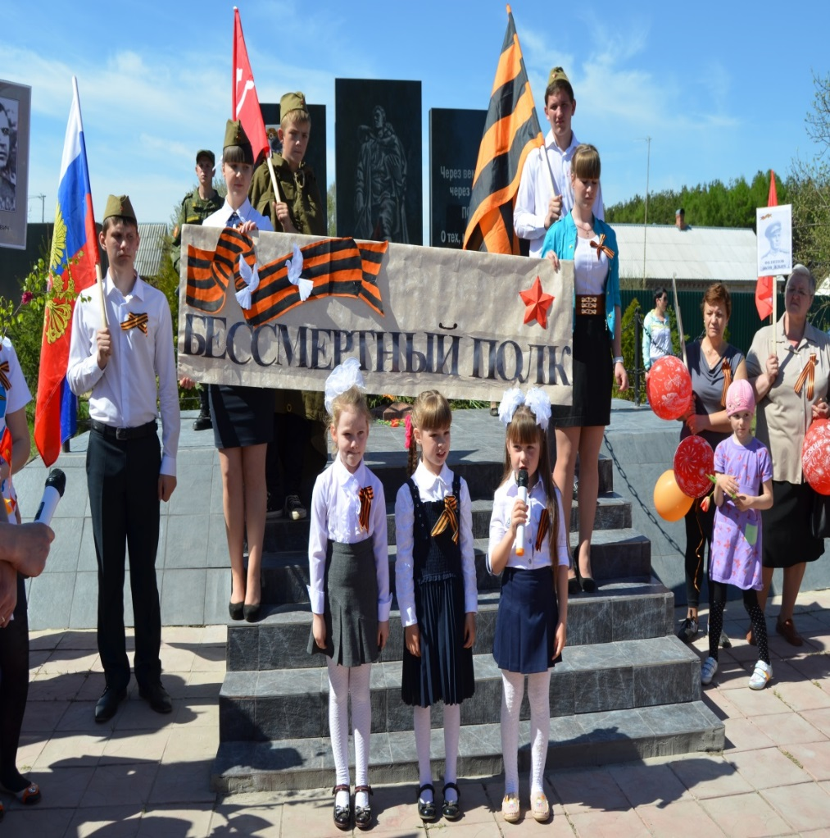
Посещаем памятники погибшим воинам

Slide 12
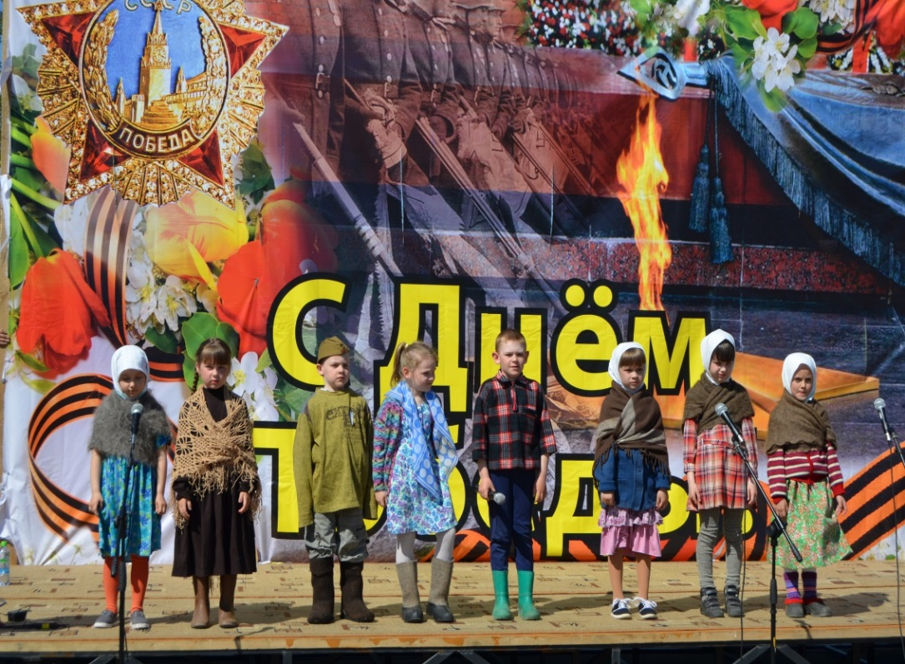
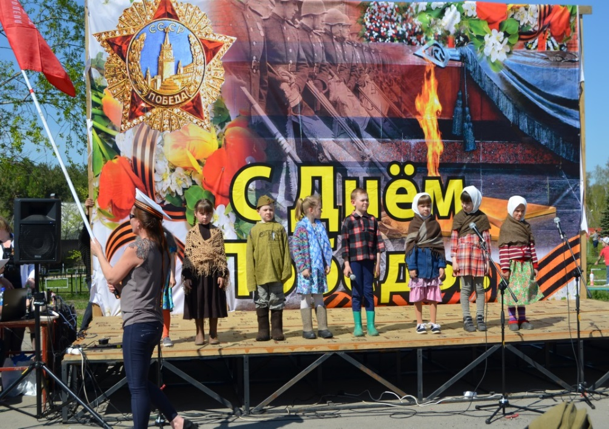
Приняли участие в праздновании дня Победы

Slide 13
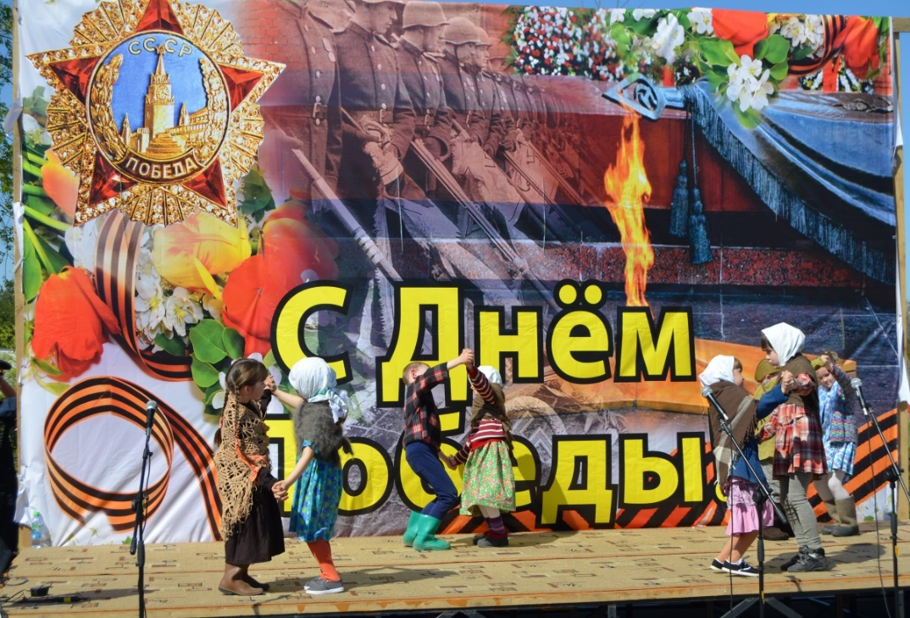
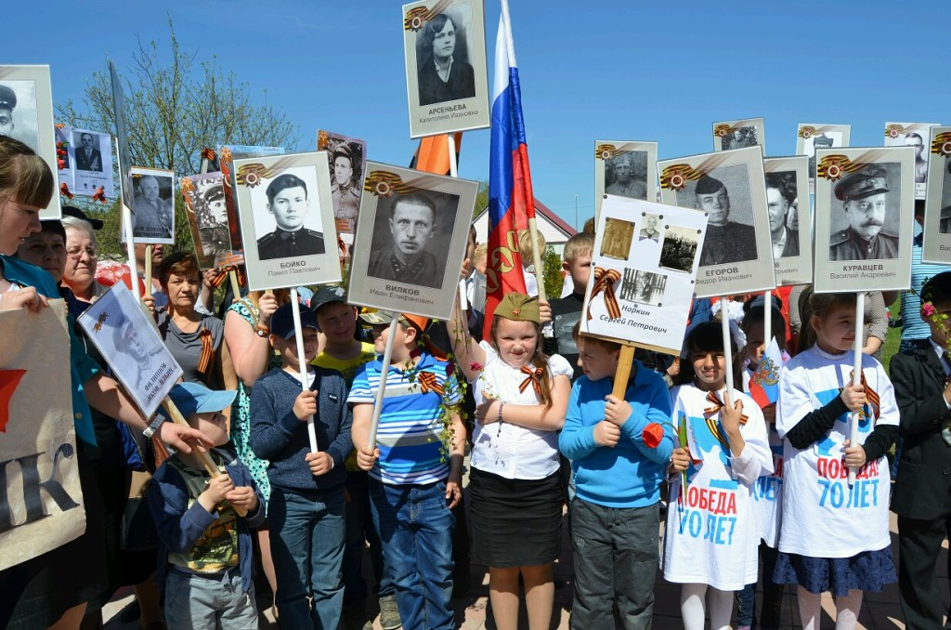
Ни кто не забыт, ни что не забыто!
Бессмертный полк

Slide 14
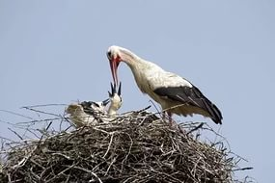
Нет ничего на свете краше, чем Родина наша!

Slide 15
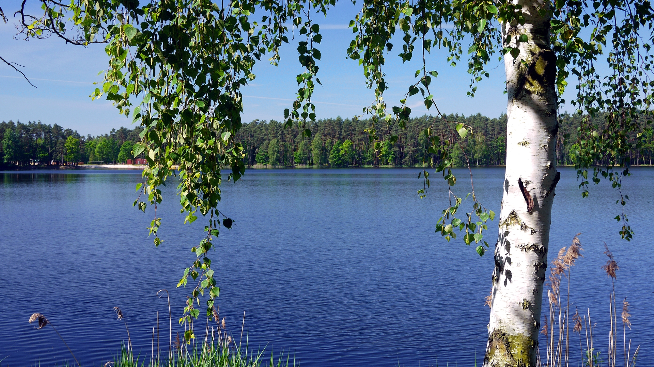
Спасибо за внимание! До свидания.

